Slide 1

Università degli Studi di Genova
Facoltà di Ingegneria
Tesi di laurea
P.180 main wing anti-ice system:
Analysis and improvements
Allievo: Andrea Vacca
Relatore: Chiar.^{mo} Prof. Ing. Alessandro Bottaro
Correlatori: Ing. Alberto Siviero
Ing. Fabrizio Pace

Slide 2
Piaggio P.180
Università degli Studi di Genova
Facoltà di Ingegneria
Progetto rivoluzionario nato alla fine degli anni ’70
Alti livelli di efficienza aerodinamica
Prestazioni simili a quelle di velivoli turbogetto ma con consumi tipici di un velivolo turboelica
Ottimo comfort e bassi livelli di rumorosità interna
Oltre 220 esemplari in esercizio

Slide 3
I velivoli ed il ghiaccio
Università degli Studi di Genova
Facoltà di Ingegneria
Alta probabilità di incontrare ghiaccio durante voli a bassa quota e lungo i percorsi di salita e discesa
Le gocce d’acqua sopraffuse aderiscono alle superfici del velivolo, soprattutto a quelle più esposte
L’accumulo di ghiaccio modifica le geometrie dei profili alari e può causare problemi di controllo della macchina
Rappresenta una seria minaccia per la sicurezza del volo

Slide 4
Outline della tesi
Università degli Studi di Genova
Facoltà di Ingegneria
La situazione attuale relativa al problema del ghiaccio
Analisi termica (correlazioni per la convezione)
Analisi strutturale agli elementi finiti (Nastran, Patran)
Proposte di miglioramento del sistema con analisi costi-tempi
Conclusioni

Slide 5
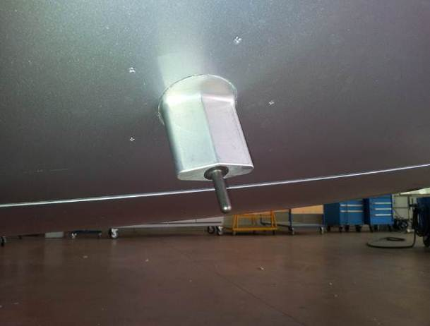
P.180: impianto antighiaccio
Università degli Studi di Genova
Facoltà di Ingegneria
Sistema di rilevazione:
Sonda per la rilevazione della presenza di ghiaccio
Sistemi di protezione:
Elettrico
Elettromeccanico
Pneumatico

Slide 6
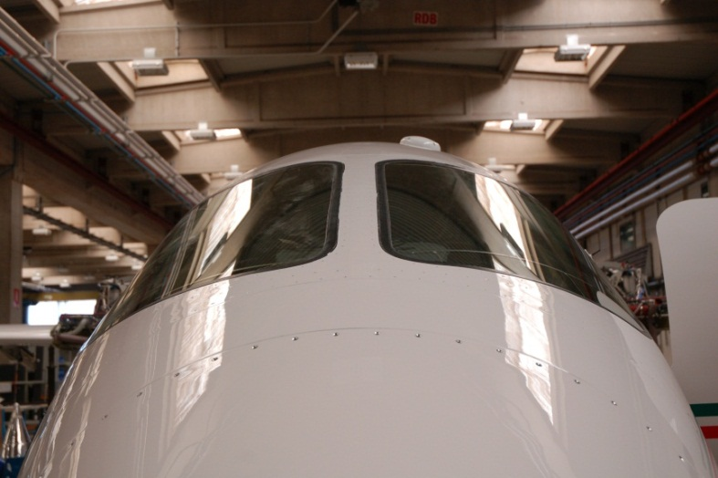
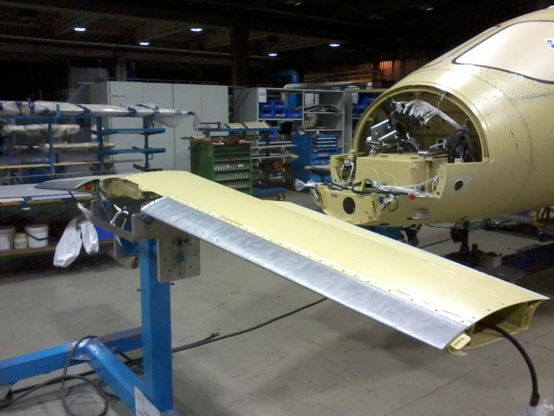
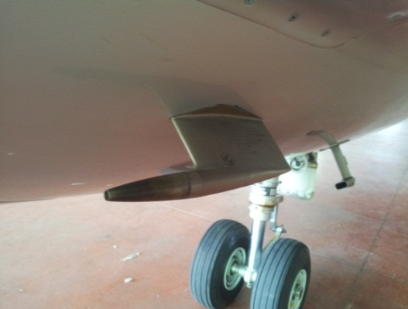
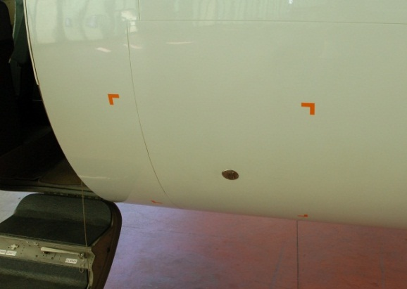
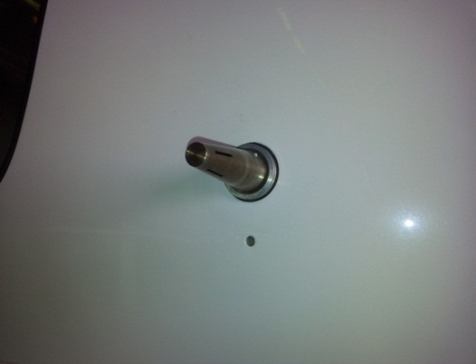
Università degli Studi di Genova
Facoltà di Ingegneria
P.180: impianto antighiaccio
Sistemi di protezione di tipo elettrico:
Parabrezza
Bordo d’entrata ala anteriore
Sonde Pitot
Prese pressione statica
Sensore angolo d’attacco

Slide 7
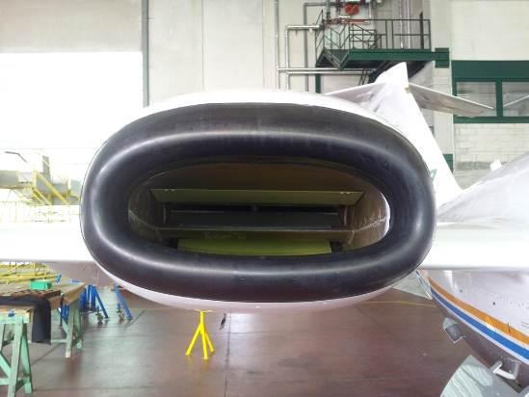
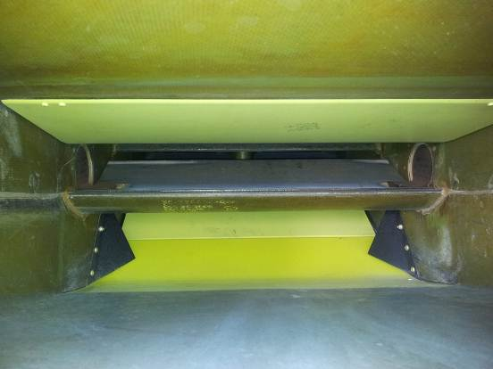
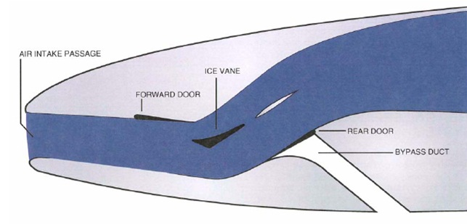
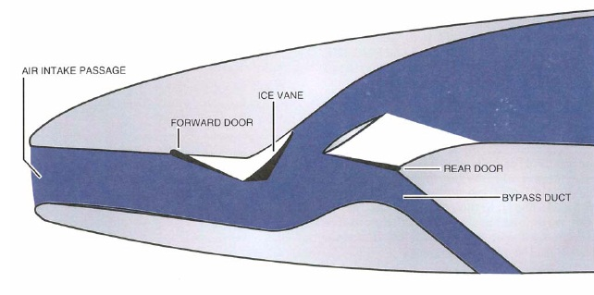
Università degli Studi di Genova
Facoltà di Ingegneria
P.180: impianto antighiaccio
Sistema di protezione di tipo elettromeccanico:
Separatore inerziale
Sistema disattivato
Sistema attivo

Slide 8
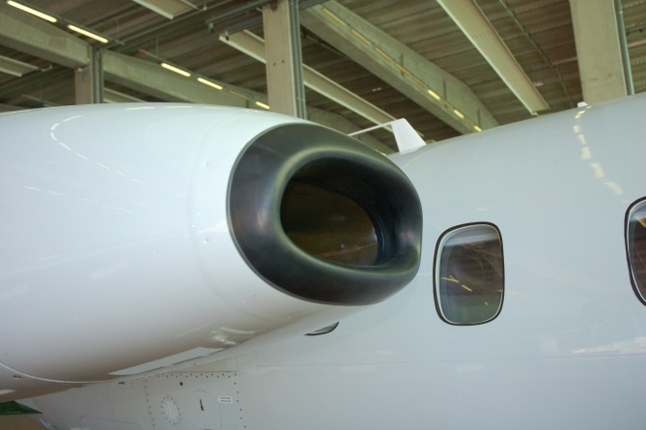
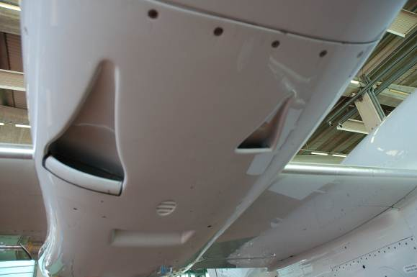
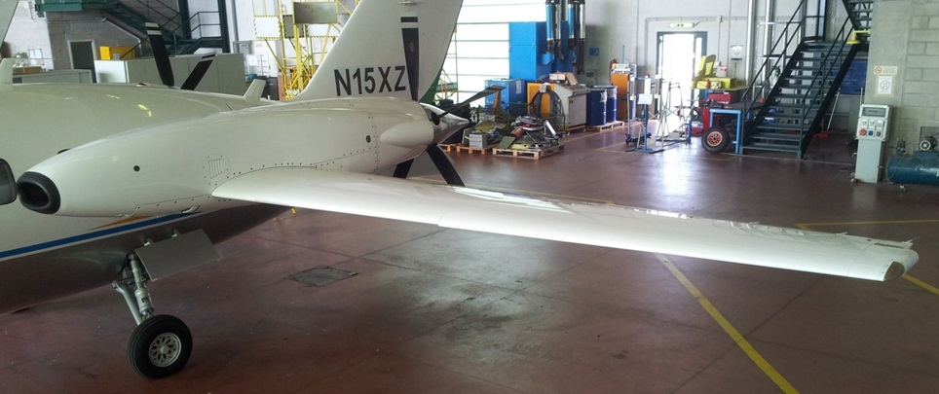
P.180: impianto antighiaccio
Università degli Studi di Genova
Facoltà di Ingegneria
Sistemi di protezione di tipo pneumatico:
«Boot» gonfiabile
Presa aria motore
Presa d’aria
Radiatore olio motore
Bordo d’attacco ala principale:
sistema di distribuzione a
«piccolo tube»

Slide 9
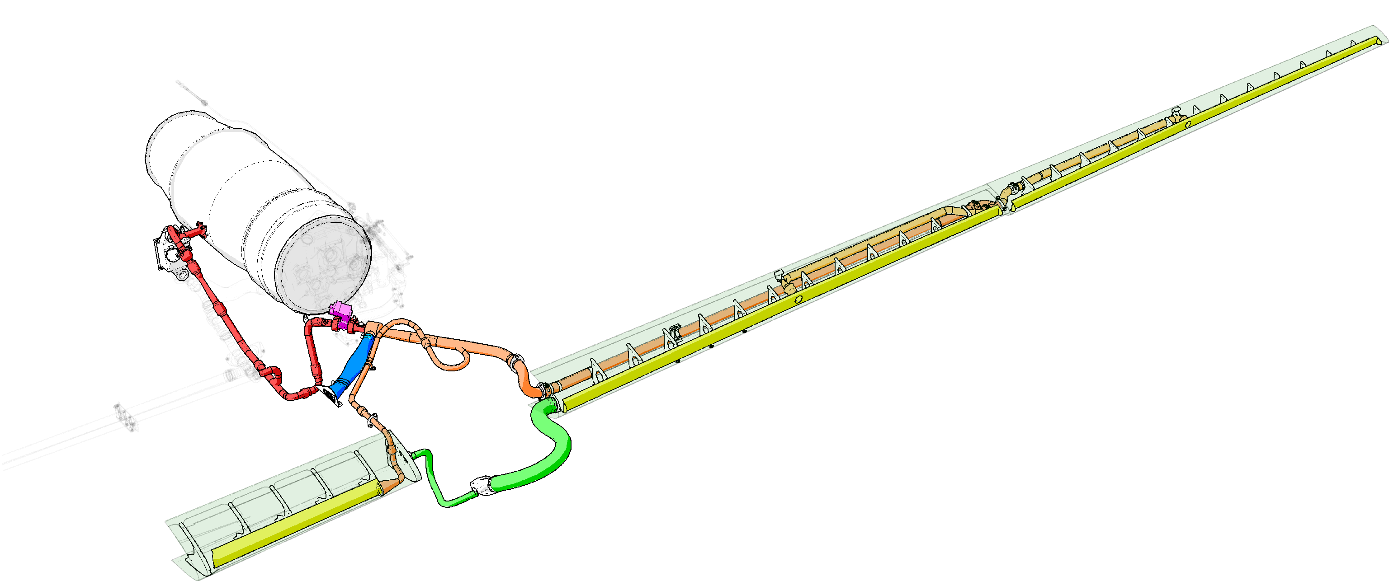
Università degli Studi di Genova
Facoltà di Ingegneria
Sistema di alimentazione e distribuzione dell’aria
- ala principale -
Spillamento (ultimo stadio di compressione)
Miscelatore
Scarico aria esausta
Distributore «Piccolo tube»
Presa aria ambiente
Scarico aria esausta

Slide 10
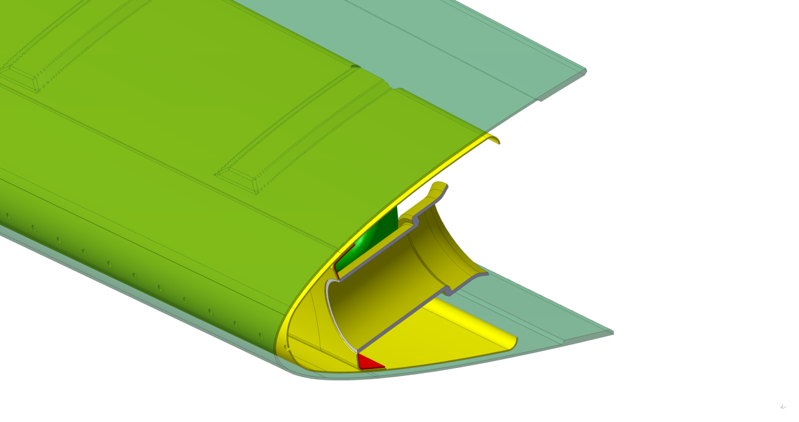
Condotto di distribuzione dell’aria
Università degli Studi di Genova
Facoltà di Ingegneria
Aria esausta
Aria in ingresso
Aria esausta

Slide 11
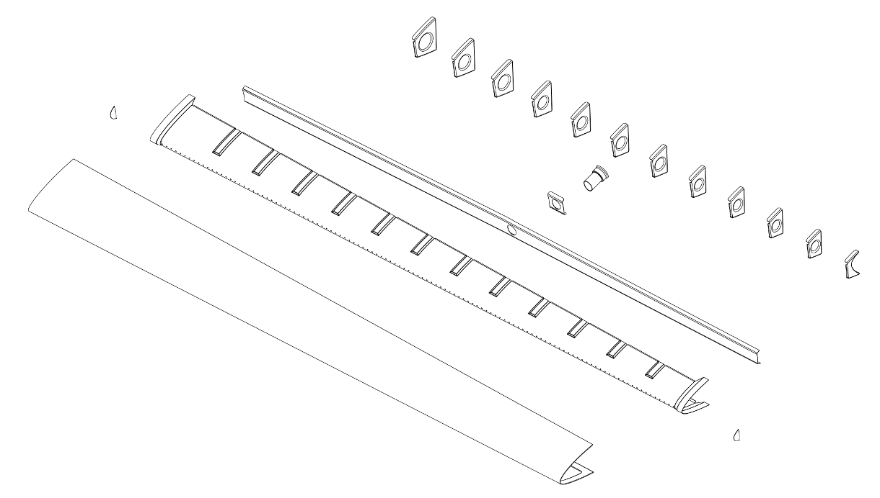
L’assieme bordo d’attacco/condotto antighiaccio: sezione «middle»
Università degli Studi di Genova
Facoltà di Ingegneria
Lamiera anteriore
Lamiera posteriore
Centine di forma
Bocchettone di alimentazione
Bordo d’entrata
Tappo laterale

Slide 12
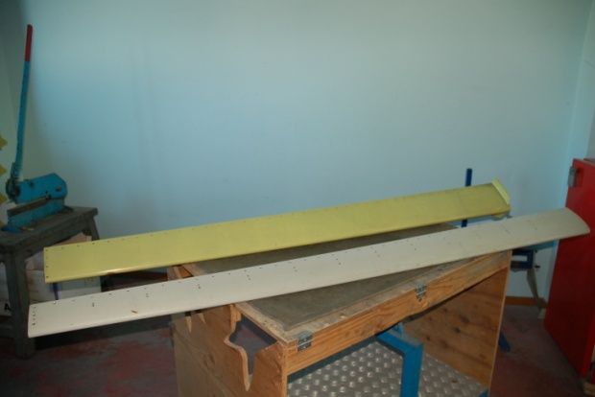
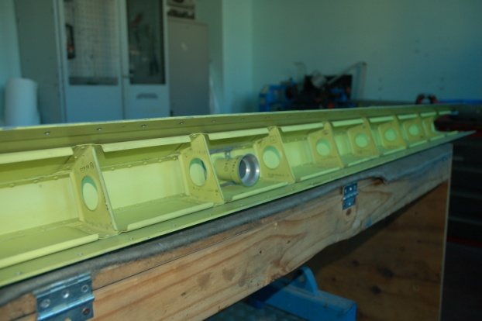
L’assieme bordo d’attacco/condotto antighiaccio: sezione «middle»
Università degli Studi di Genova
Facoltà di Ingegneria
Installazione attuale:
Condotto distributore completamente vincolato al bordo d’attacco
Sezioni «middle» ed «outboard» del bordo d’attacco

Slide 13
Problemi emersi sui velivoli in servizio
Università degli Studi di Genova
Facoltà di Ingegneria
Lamiera anteriore del condotto distributore:
cricche in corrispondenza dei fori di deflusso
Zona d’estremità laterale:
cricche in corrispondenza della piegatura e dei vertici
di raccordo
Zona centrale:
fratture della lamiera posteriore

Slide 14
Analisi degli scambi termici nella sezione di impianto
Università degli Studi di Genova
Facoltà di Ingegneria
Scelta della configurazione sperimentale più critica dal punto di vista strutturale
Determinazione delle portate/velocità all’interno ed all’esterno delle tubazioni di alimentazione e del condotto di distribuzione
Determinazione della temperatura dell’aria all’ingresso del condotto di distribuzione
Determinazione delle temperature delle pareti del condotto (distribuzione longitudinale e lungo la corda)

Slide 15
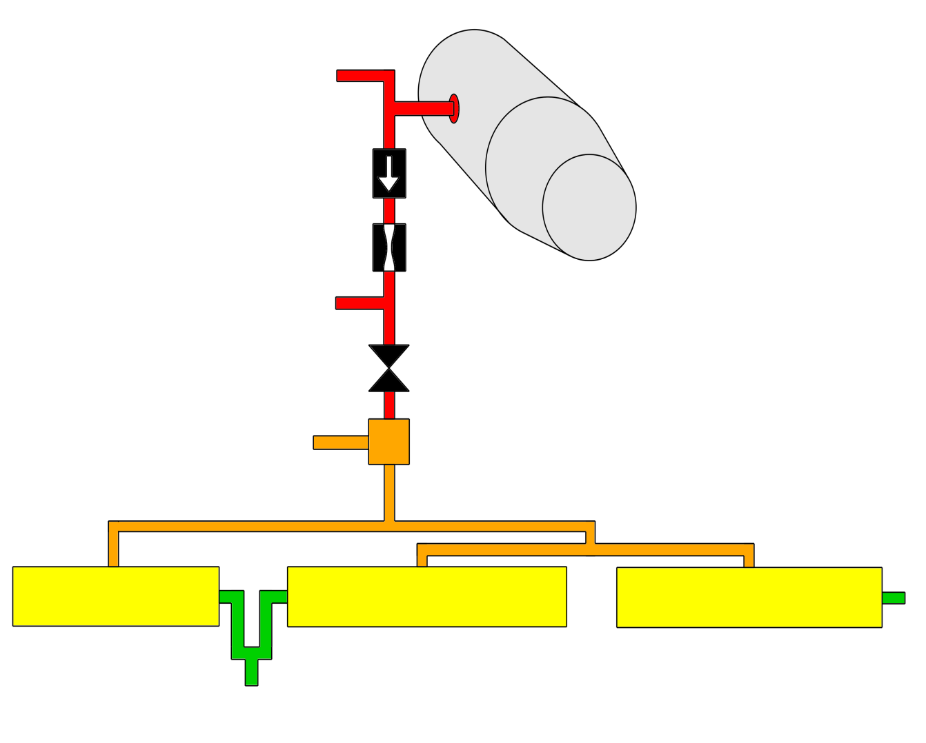

Università degli Studi di Genova
Facoltà di Ingegneria
Analisi degli scambi termici nella sezione di impianto
T= 288° C
50° C < T < 134° C
Distribuite in:
5 bande trasversali
8 fasce longitudinali
T= ambiente
T= 134° C
T= 50° C
T= 50° C

Slide 16
Analisi ad elementi finiti della struttura
Università degli Studi di Genova
Facoltà di Ingegneria
Generazione del modello ad elementi finiti dell’assieme
Simulazione dei vincoli interni ed esterni della struttura
Applicazione del campo di temperatura ricavati precedentemente
Applicazione della deformata flessionale dell’ala
Determinazione dello stato di sollecitazione totale della struttura

Slide 17
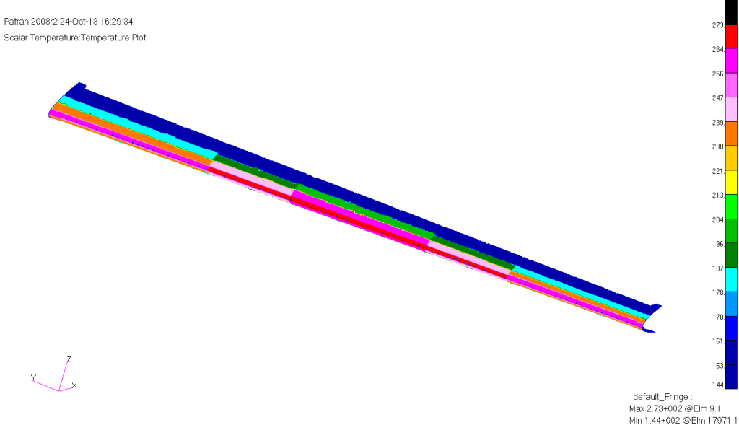
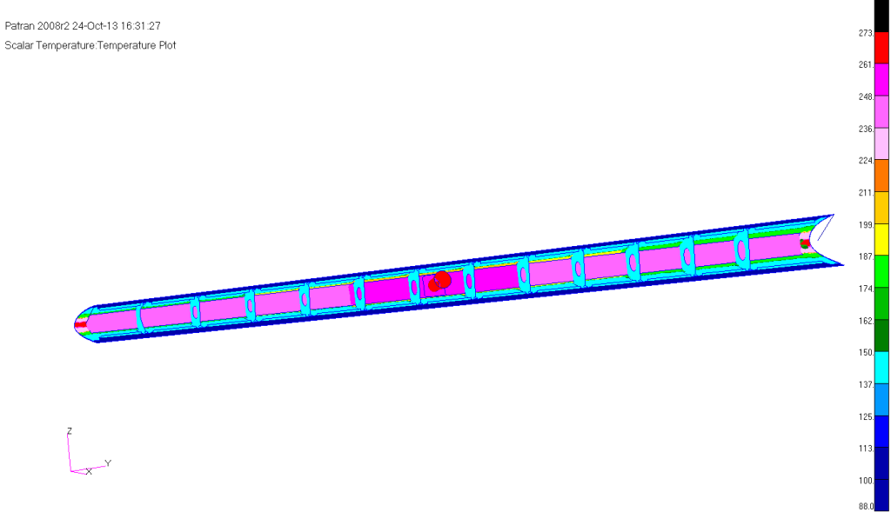
Università degli Studi di Genova
Facoltà di Ingegneria
Analisi ad elementi finiti della struttura
Introduzione dei campi di temperatura nel modello FEM
Schema di distribuzione delle temperature:
lamiera anteriore condotto
Schema di distribuzione delle temperature:
bocchettone d’ingresso, lamiera posteriore e centine di forma

Slide 18
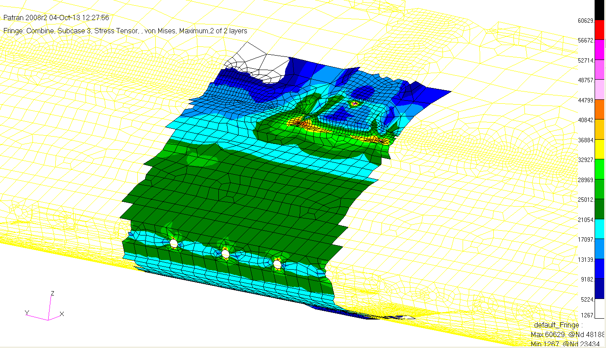
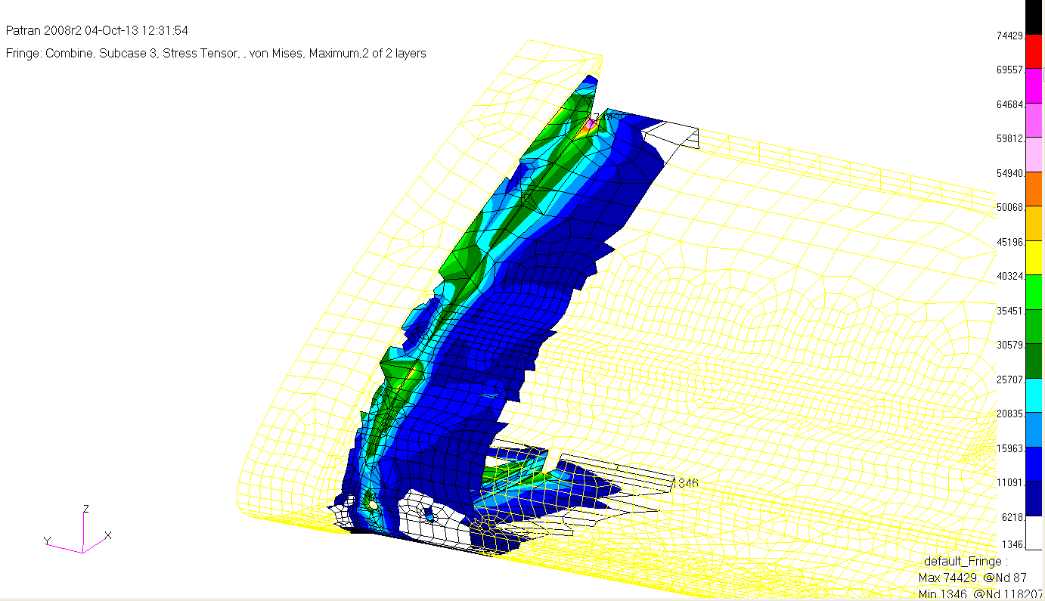
Università degli Studi di Genova
Facoltà di Ingegneria
Analisi ad elementi finiti della struttura
Risultati ottenuti dal modello FEM - temperatura -
Lamiera anteriore, zona centrale:
Punti critici in corrispondenza degli spigoli
Valori di tensione pari a 45000 psi (310 MPa)
Lamiera anteriore, zona laterale:
Punti critici in corrispondenza dei vertici di raccordo e lungo la piegatura
Valori di tensione oltre i 50000 psi (345 MPa)

Slide 19
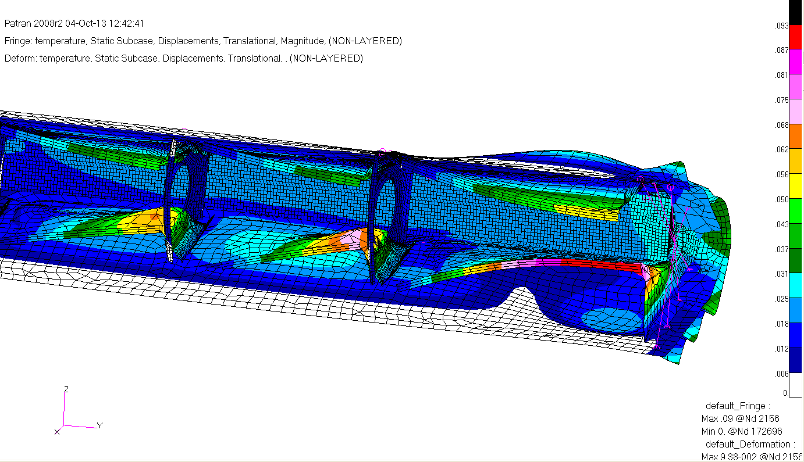
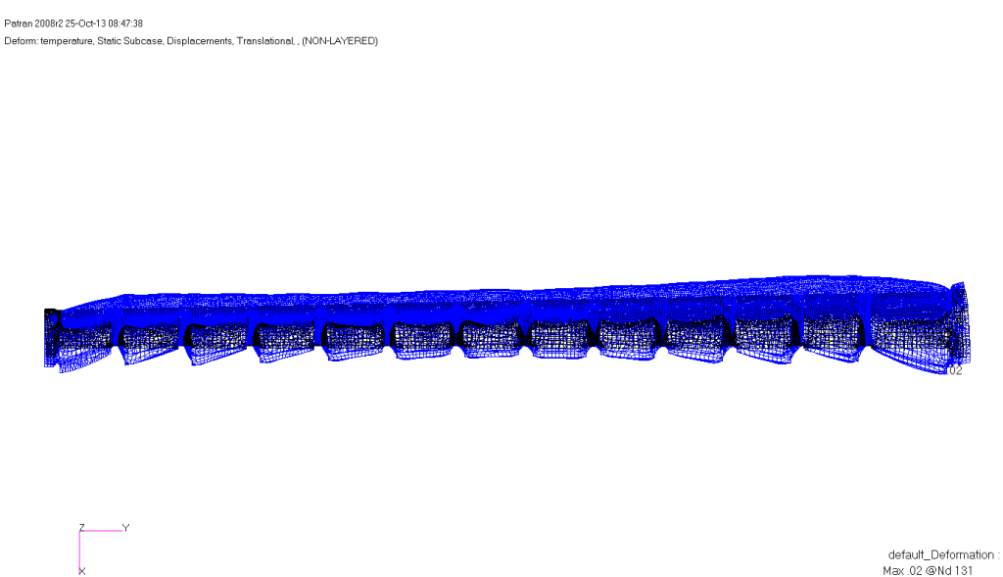
Università degli Studi di Genova
Facoltà di Ingegneria
Analisi ad elementi finiti della struttura
Risultati ottenuti dal modello FEM - temperatura -
Simulazione delle deformazioni nella parte posteriore con scala maggiorata
Simulazione delle deformazioni lungo «x» con scala maggiorata
(viste dall’alto)

Slide 20
Università degli Studi di Genova
Facoltà di Ingegneria
Analisi ad elementi finiti della struttura
Test sulla linearità di risposta del modello:
ΔT=+15°C
ΔT=+15°C
ΔT=-15°C
ΔT=0°C
ΔT=-15°C
ΔT=0°C
(Esempio riferito alla zona centrale della struttura)

Slide 21
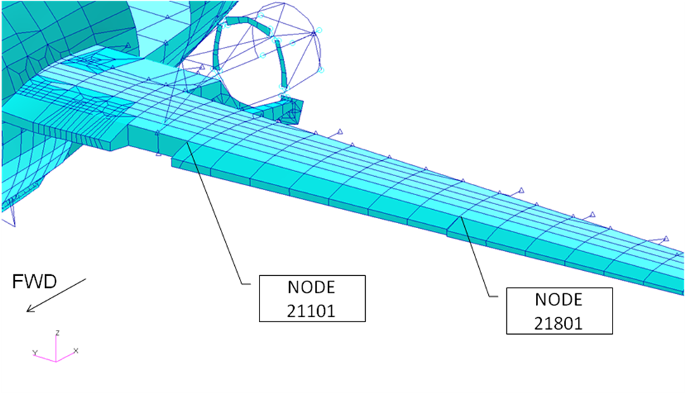
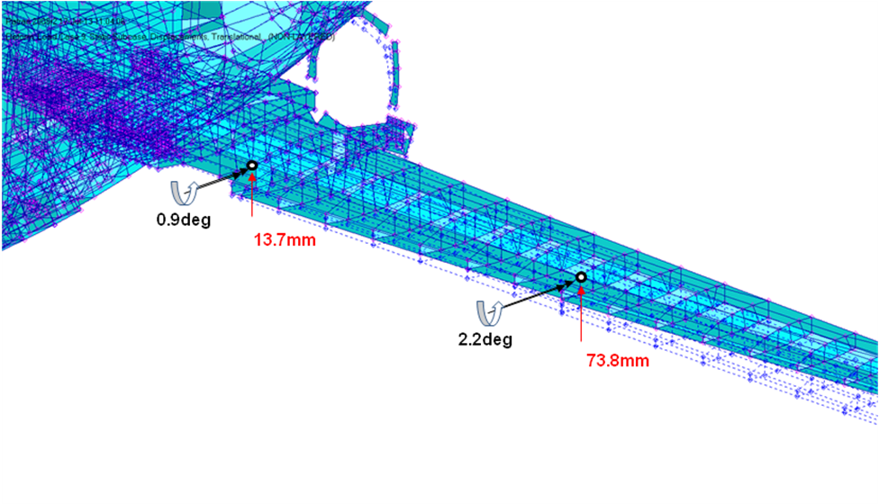
Università degli Studi di Genova
Facoltà di Ingegneria
Analisi ad elementi finiti della struttura
Introduzione dell’effetto di flessione dell’ala nel modello FEM
Nodi di interesse estratti dal modello FEM completo del velivolo
Spostamenti lineari e rotazioni dei nodi

Slide 22
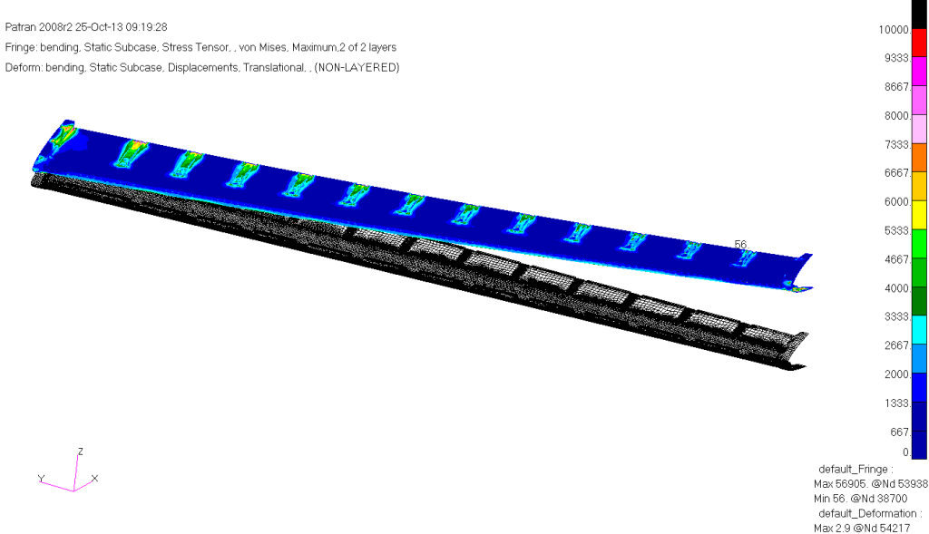
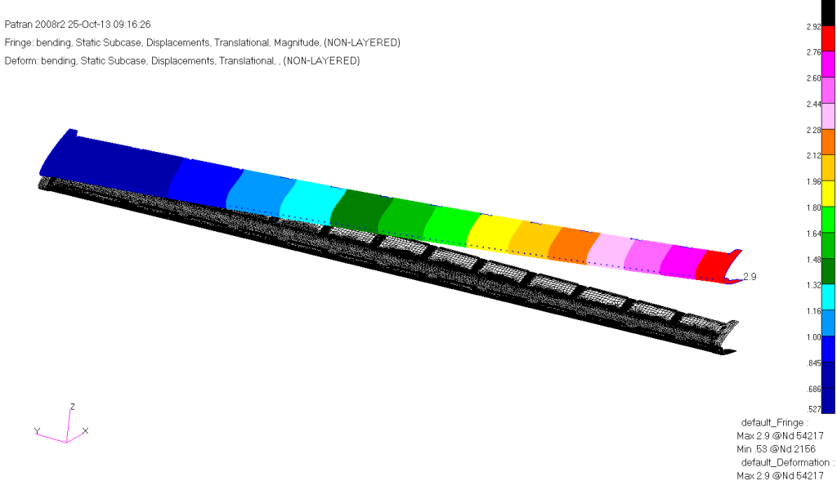
Università degli Studi di Genova
Facoltà di Ingegneria
Analisi ad elementi finiti della struttura
Risultati ottenuti dal modello FEM - flessione -
Sforzi di Von Mises dovuti alla flessione
Deformazioni complessive della struttura dovute alla flessione

Slide 23
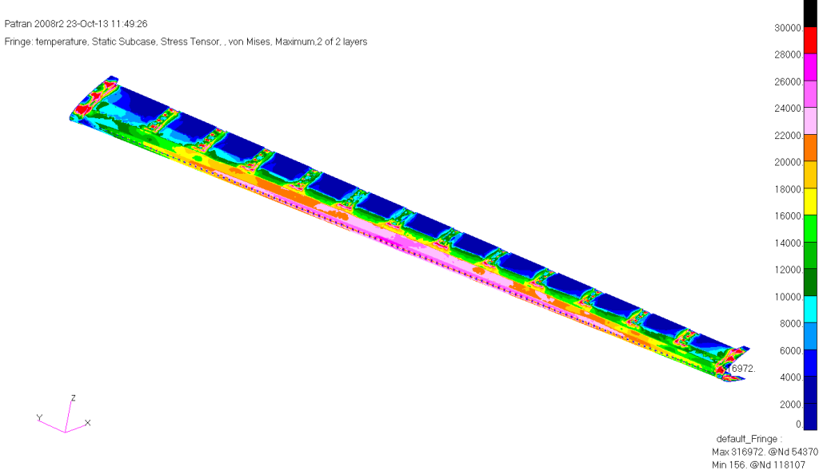
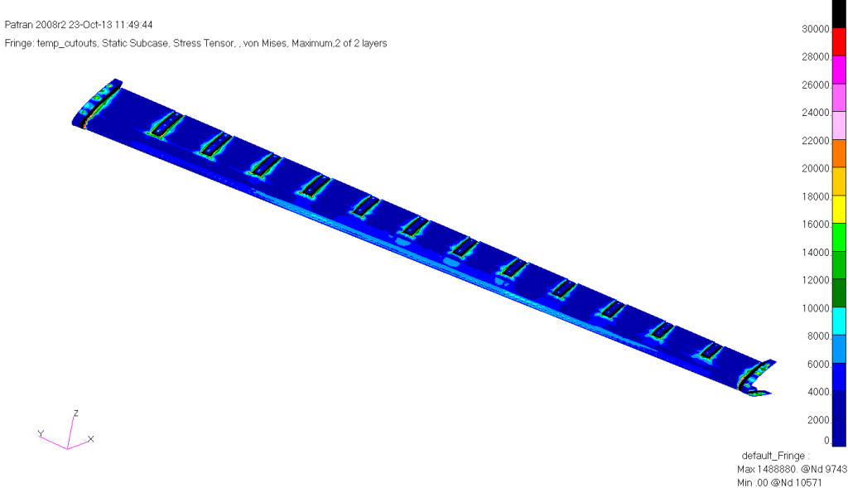
Università degli Studi di Genova
Facoltà di Ingegneria
Modifiche al modello FEM
Confronto tra configurazione pre e post modifica:
Stato di sollecitazione interno
- configurazione attuale -
Stato di sollecitazione interno
- condotto svincolato dal resto della struttura -

Slide 24
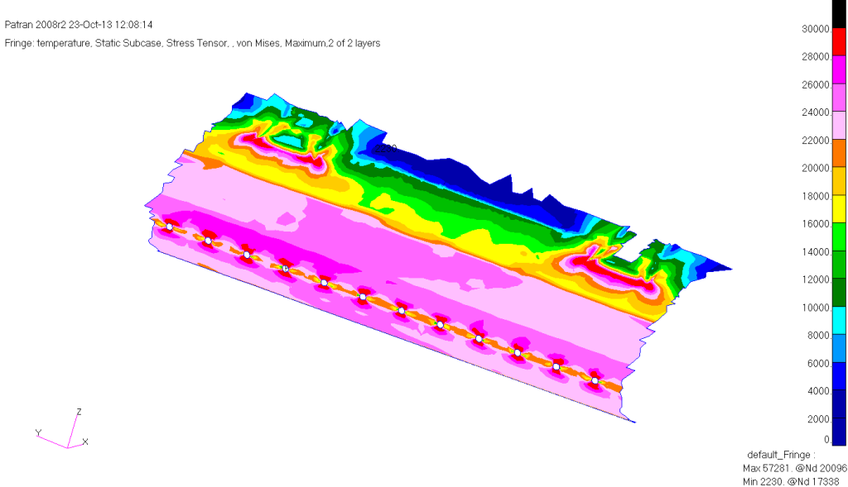
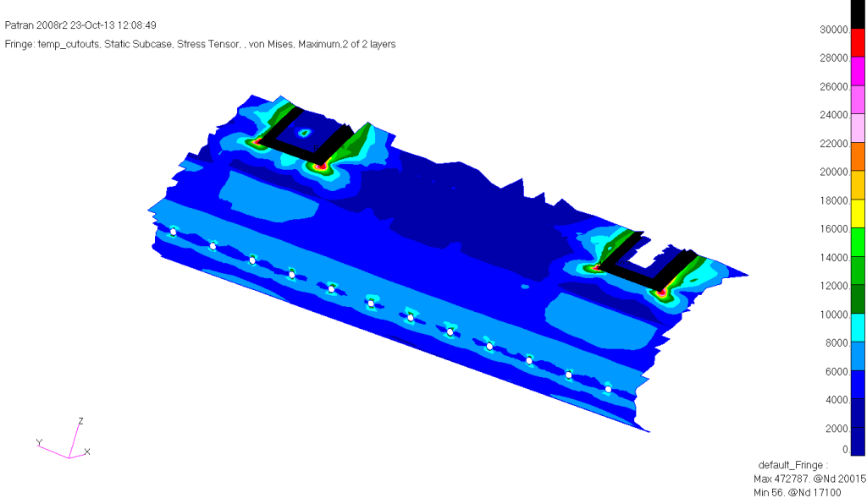
Università degli Studi di Genova
Facoltà di Ingegneria
Modifiche al modello FEM
Confronto tra configurazione pre e post modifica:
Dettaglio della zona centrale
Valori medi di sollecitazione intorno a 25000 psi (172 MPa)
Valori medi di sollecitazione intorno a 12000 psi (83 MPa)

Slide 25
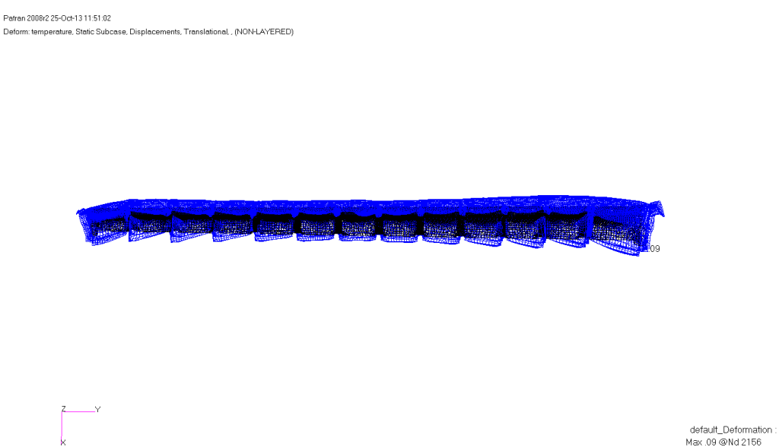
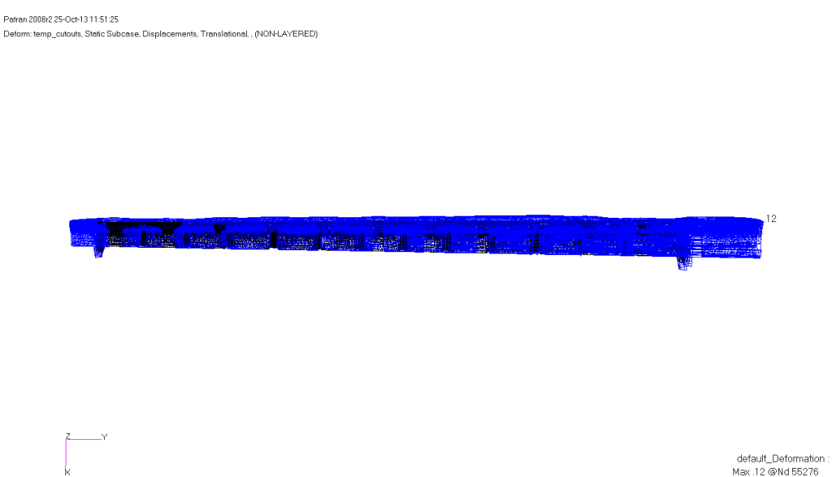
Università degli Studi di Genova
Facoltà di Ingegneria
Modifiche al modello FEM
Confronto tra le due configurazioni pre e post modifica:
Deformazioni totali (viste dall’alto)
Configurazione attuale
Condotto completamente svincolato

Slide 26
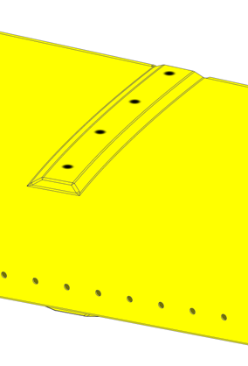
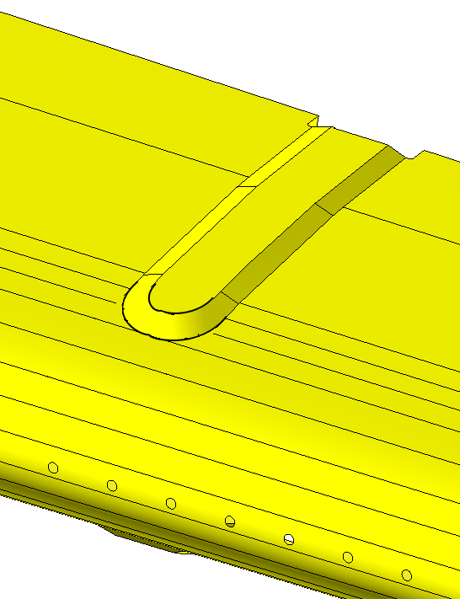
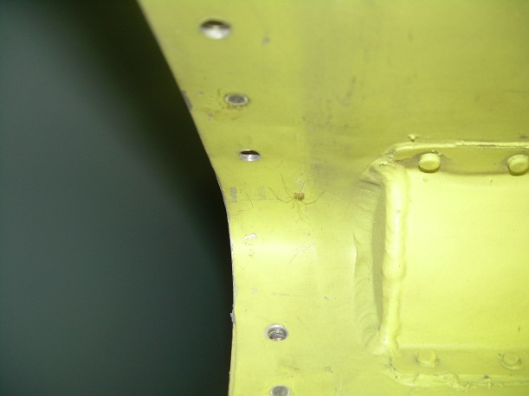
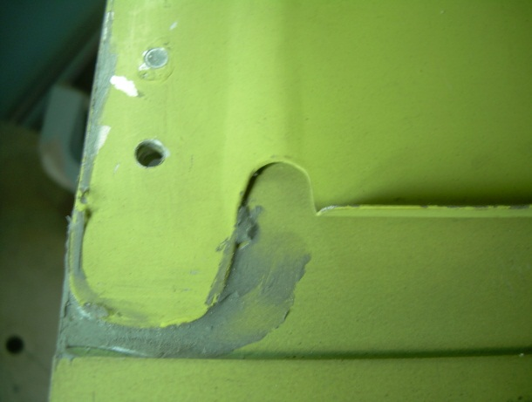
Università degli Studi di Genova
Facoltà di Ingegneria
Modifiche progettuali applicabili
Soluzione n° 1:
Zona di vincolo con le centine
PRE MODIFICA
POST MODIFICA
Geometria modificata
Geometria attuale
Estremità laterali del condotto
Modifica della piegatura e dei vertici di raccordo
Sostituzione saldatura con rivettatura e sigillatura

Slide 27
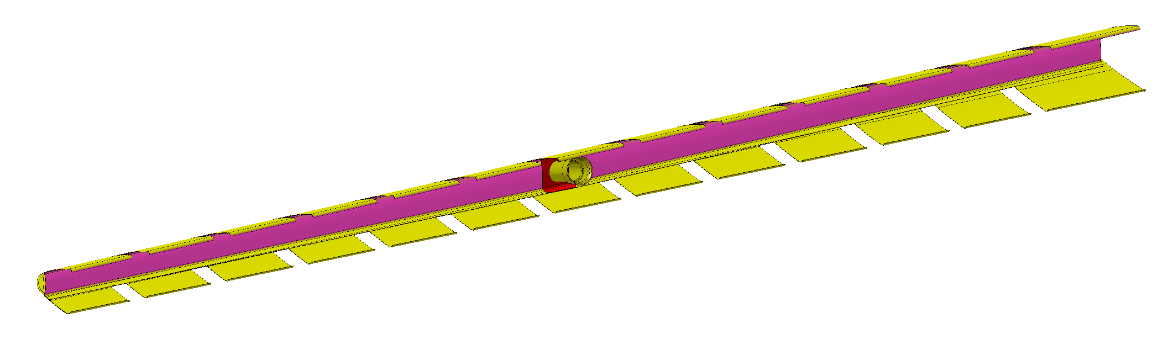
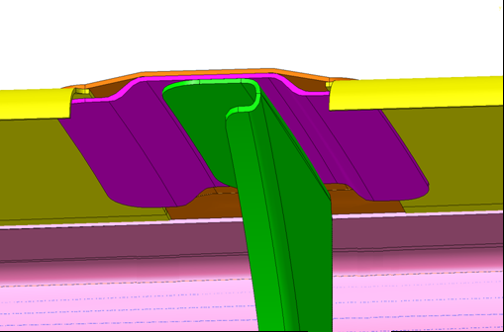
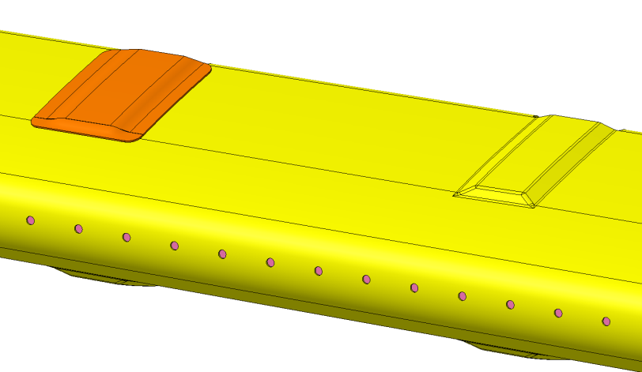
Università degli Studi di Genova
Facoltà di Ingegneria
Modifiche progettuali applicabili
Soluzione n° 2:
Piatto di supporto
Lamiera anteriore:
sostituzione dei punti di vincolo con nuove aperture
Piatto di chiusura
PRE E POST MODIFICA
Nuovo piatto di supporto
Geometria attuale

Slide 28
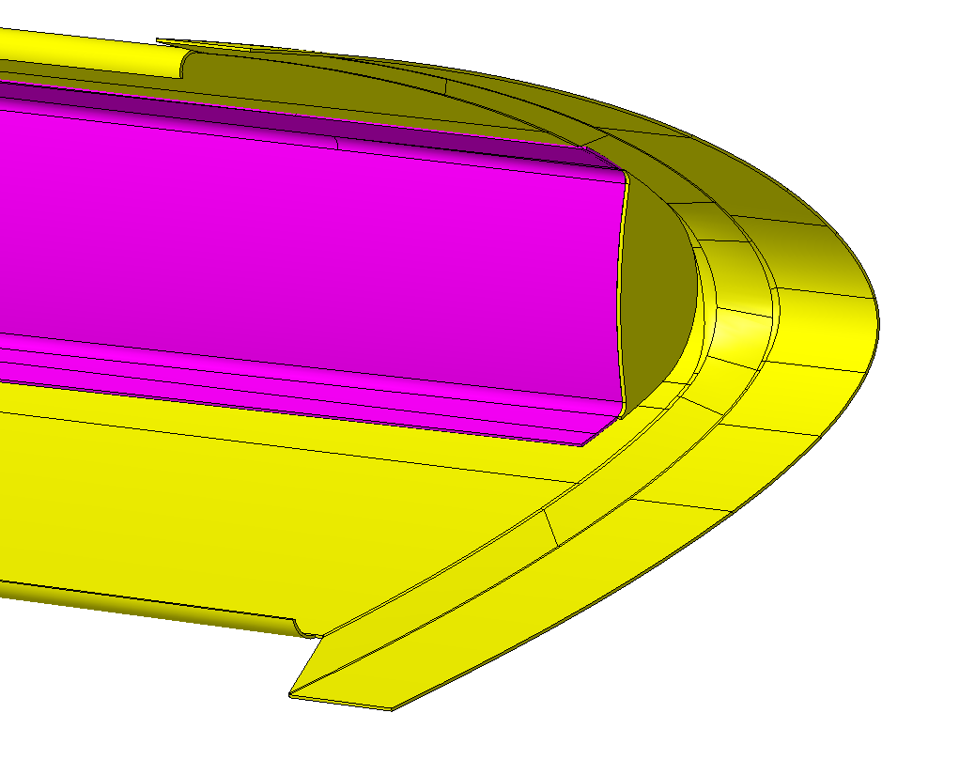
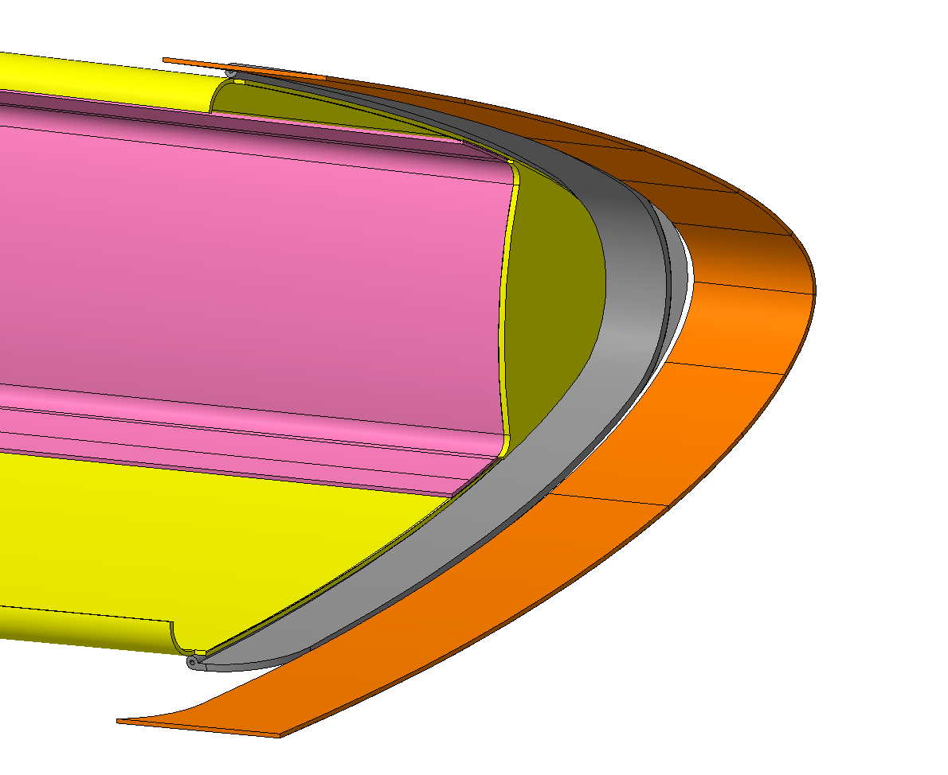
Università degli Studi di Genova
Facoltà di Ingegneria
Modifiche progettuali applicabili
Soluzione n° 2:
CONFIGURAZIONE ATTUALE
CONFIGURAZIONE POST MODIFICA
Guarnizione per lo scorrimento
Lamiera di supporto per la guarnizione
(da vincolare al bordo d’entrata)
Lamiera anteriore ridimensionata

Slide 29
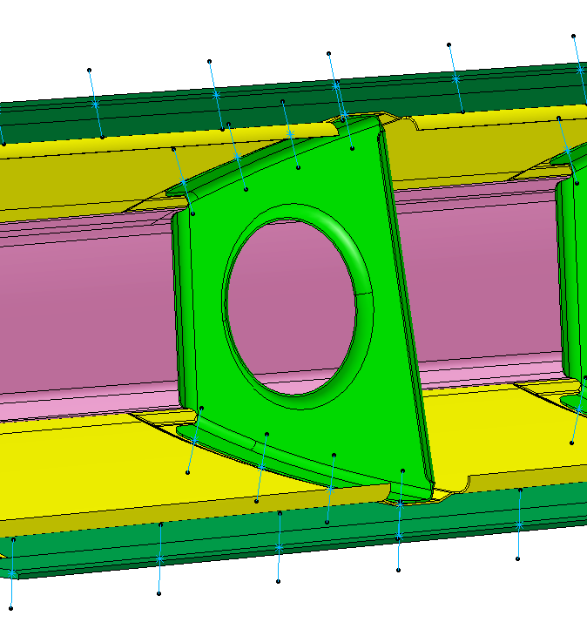
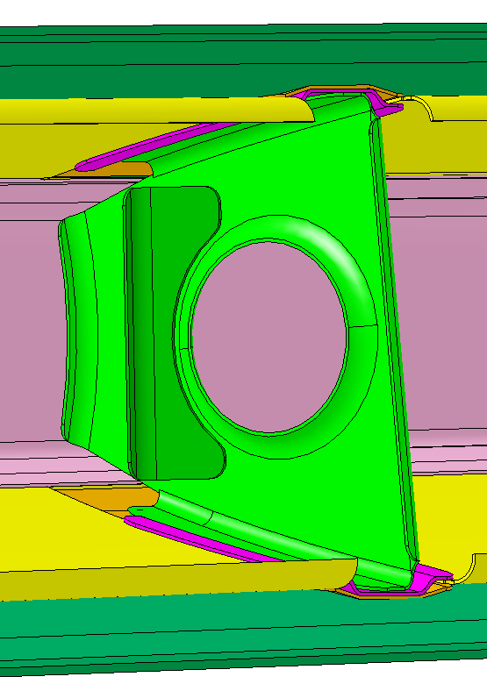
Università degli Studi di Genova
Facoltà di Ingegneria
Modifiche progettuali applicabili
Soluzione n° 2:
CONFIGURAZIONE ATTUALE
CONFIGURAZIONE POST MODIFICA
Centina modificata per il controllo degli spostamenti lungo «x»

Slide 30
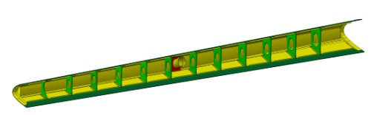
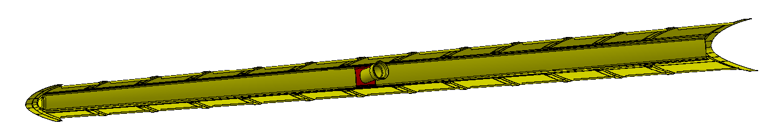
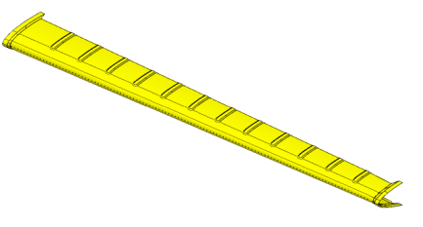
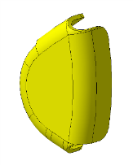
Università degli Studi di Genova
Facoltà di Ingegneria
Analisi costi / tempi
FIGURA | DESCRIZIONE | TEMPI PROGETTAZIONE | TEMPI INGEGNERIA INDUSTRIALE | COSTI/TEMPI ATTREZ. |  |  | COSTO MATERIALE | TEMPI COSTRUZIONE
 |  |  |  | MAT. | DIS. | COSTR.
 | Assieme Bordo d’entrata/condotto antighiaccio: nuova installazione condotto | Disegno: 32 h Gestione configu-razione: 40 h Certificazione: 80 h | 32 h | 400 € | 16h | 64 h | / | /
 | Assieme condotto antighiaccio: installazione nuova lamiera modificata installazione tappi mediante chiodatura | Disegno: 64 h Gestione configu-razione: 16 h | 45 h | 1200 € | 18 h | 72 h | / | /
 | Lamiera anteriore: modificata con nuove imbutiture in corrispondenza delle centine e nuove geometrie sulle estremità laterali | Disegno: 32 h Gestione configu-razione: 8 h | 52 h | 600 € | 40 h | 200 h | / | 20 min. (X4)
 | Nuovi tappi di estremità (qtà. 2 per sezione) Materiale: lega 6061-T62 | Disegno: 32 h; Gestione configu-razione: 8 h; | 40 h | 200 € | 24 h | 96 h | 3 € (X8) | 10 min. (X8)
Distinta di modifica – soluzione n°1 -

Slide 31
Università degli Studi di Genova
Facoltà di Ingegneria
Analisi costi / tempi
Costi complessivi riferiti all’intero velivolo
MODIFICA | COSTI PROG. | COSTI ING./IND. | COSTI ATTREZZ. | Δ COSTI COSTR. | TOTALE
Soluzione n°1 | 24000 € | 11500€ | 48000 € | 260 € | 83500 € (non ricorrenti) + 260 € (ricorrenti)
Soluzione n°2 | 74000 € | 25500 € | 82000 € | 4250 € | 181500 € (non ricorrenti) + 4250 € (ricorrenti)

Slide 32
Università degli Studi di Genova
Facoltà di Ingegneria
Conclusioni
Studio di fattibilità di una nuova configurazione strutturale della sezione main wing dell’impianto antighiaccio del P180
A seguire:
  Prototipazione del nuovo modello
  Campagna di test in laboratorio
  Tests in volo
  Introduzione della modifica in linea di produzione ed in retrofit sulla flotta in esercizio

